Slide 1
Тема работы: Моделирование движения капли в ограниченной геометрии
Аспирант 1 г.о.: Гуськова Мария
Научный руководитель: д.ф.-м.н. профессор Щур Лев Николаевич
Специальность: 05.13.12 САПР
Научный фонд НИУ ВШЭ грант 18-05-0024 и программа “5-100”
Notes:
Здравствуйте, меня зовут Гуськова Мария я аспирант первого года обучения и под руководством Льва Николаевича я моделирую движение капли методом решеточных уравнений Больцмана. Задача лежит в области вычислительной гидродинамики. Существуют разные подходы вроде решения уравнения Навье-Стокса, решения уравнения Больцмана, метода конечных элементов. Но в своей работе я буду изучать именно метод решеточных уравнений Больцмана

Slide 2
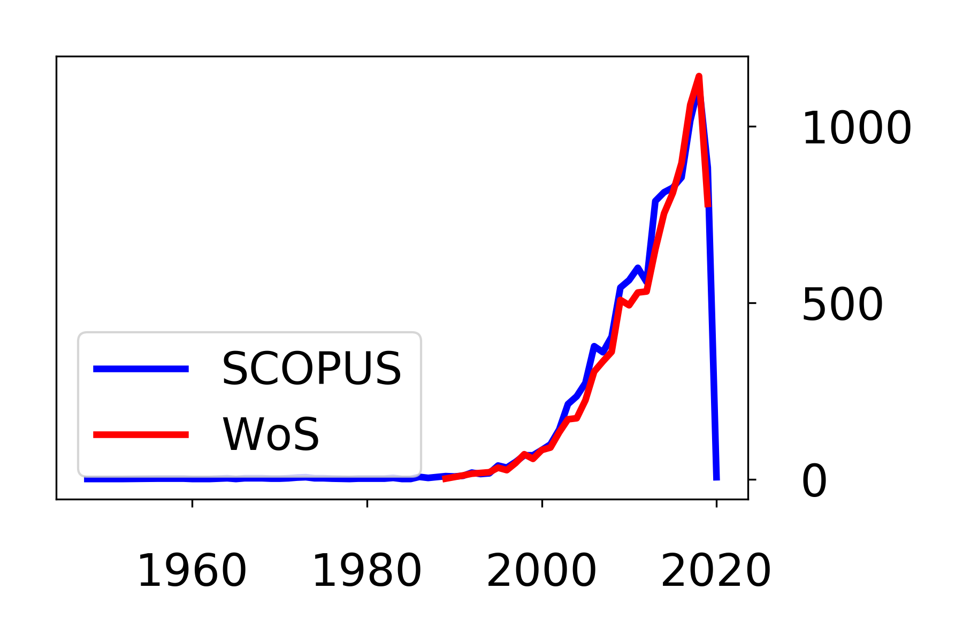
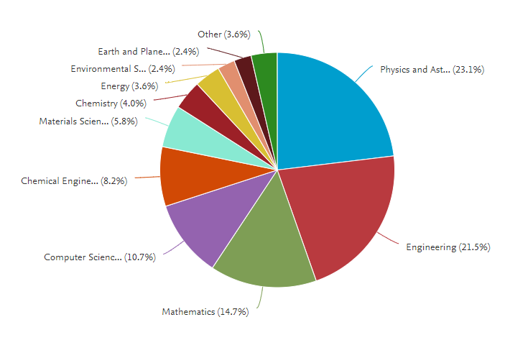
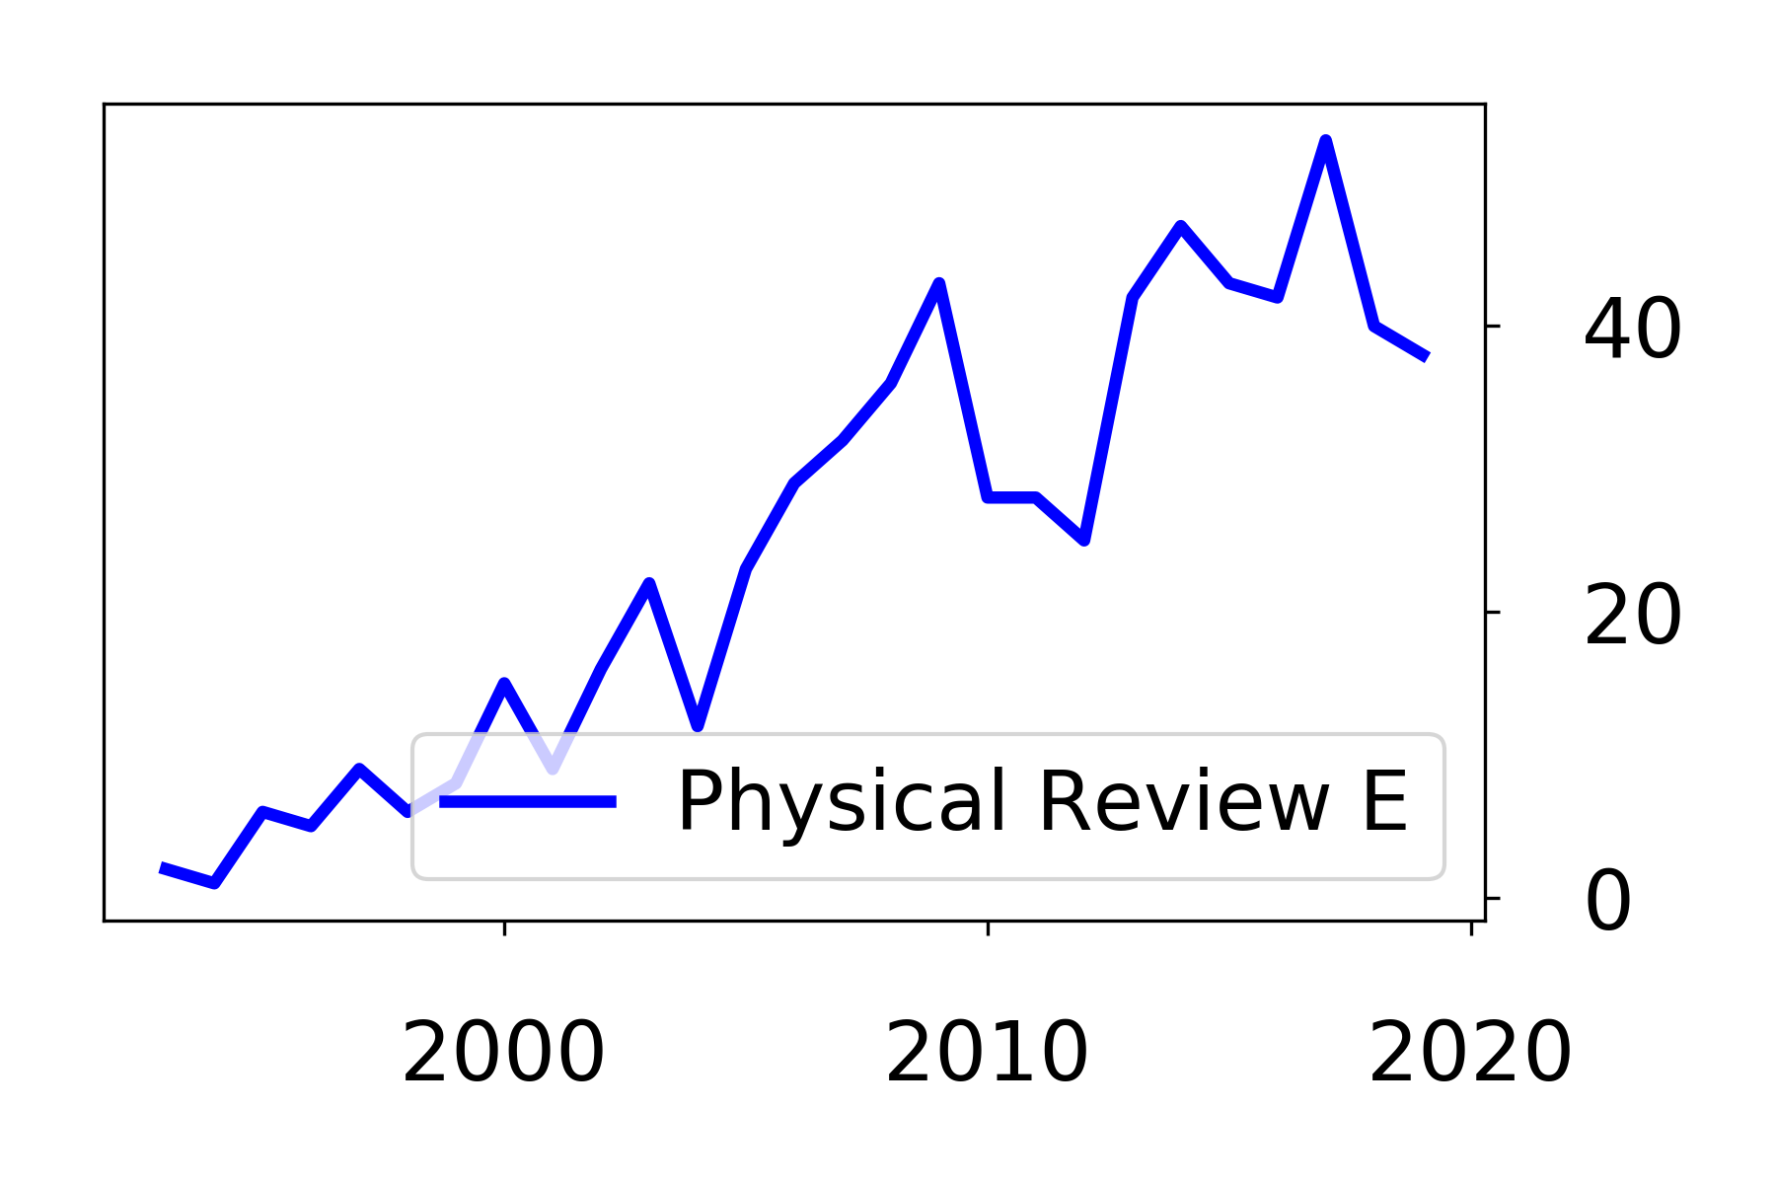
Актуальность. Цели. Задачи.
Запрос: «lattice Boltzmann method»
Цель: определить область применимости метода решеточных уравнений Больцмана
Задачи:
Смоделировать многофазную жидкость
Посчитать собственные колебания капли и сравнить с теоретическими формулами
Проверить формулу Стокса при моделировании капли методом решеточных уравнений Больцмана
Notes:
На графиках показано количество статей по теме lattice bolzmann method индексируемых в web of science и scopus. Количество статей растет экспоненциально с момента изобретения метода. Синяя линия резко падает вниз, т.к. в скопусе уже есть 6 статей за 2020, и соответственно данные за 2019 год не совсем адекватные, т.к. год еще не кончился. Так же показано распределение статей по областям, 20 процентов это физика и 20 инженерные науки. Метод применяется и для решения иинженерных задач, хотя неизвестно толком когда и как его можно применять. Выяснить область применимости метода больцмана я собираюсь за время обучения в аспирантуреи первые задачи выглядят следующим образом. Сравнить теоретические формулы и результаты, получаемые моделированием методом, для формулы Релея, которая задает собственные колебания, и для формулы Стокса, коорая определяет силу трения, которая возникает при движении шарика или капли одной жидкости в другой жидкости

Slide 3
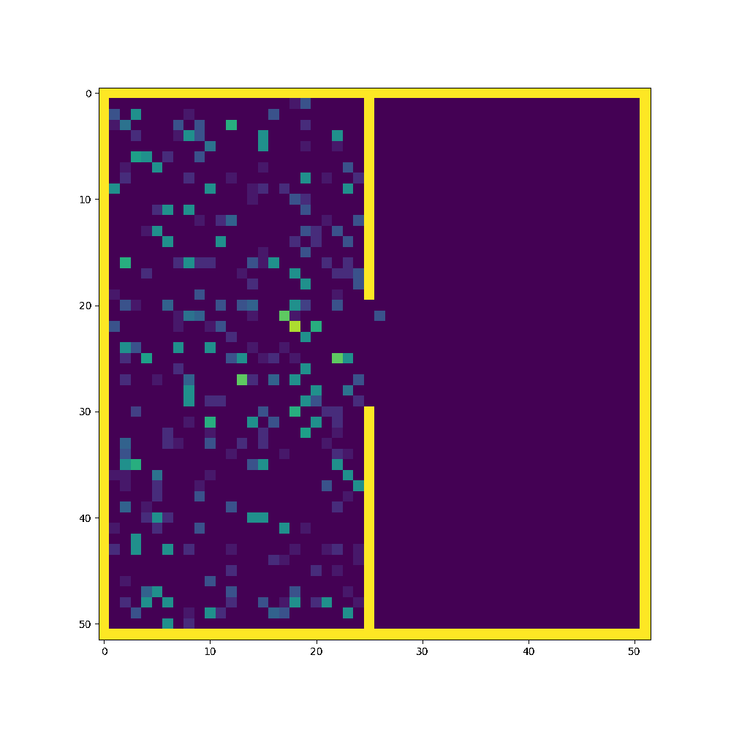
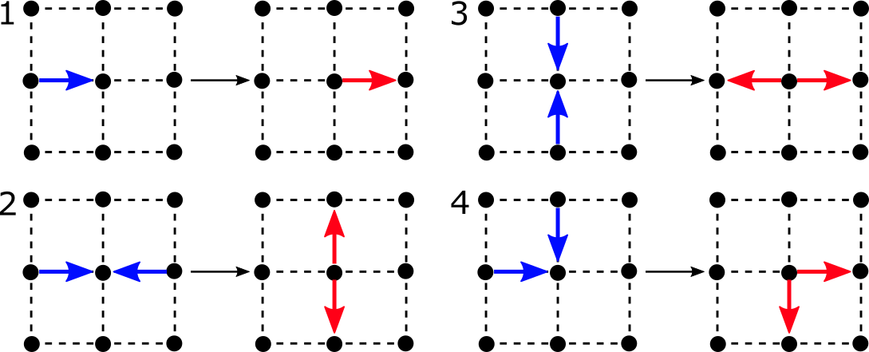
Решеточный газ (Lattice gas automata)
В одной клетке только одна частица с заданной скоростью
HHP
FHP
Распространение
Столкновение
Сохраняется количество частиц
Сохраняется импульс системы
Frisch U., Hasslacher B., Pomeau Y. Lattice-gas automata for the Navier-Stokes equation //Physical review letters. – 1986. – Т. 56. – №. 14. – С. 1505.
Notes:
Получить решеточный метод Больцмана можно разными способами, например, из решеточного газа, который является клеточным автоматом. Клеточный автомат это кортеж из дискретного пространства, например, квадратная или гексагональная решетка, из состояний системы, для решеточного газа это частичка с заданной скоростью одной из 4, и правила перехода в следующий момент времени через дельта t. Рассмотрим квадратную решетку и условимся, что в каждом узле могут находится частички, которые двигаются направо, налево, вверх и вниз, но в одно узле не может быть частиц с одинаковой скоростью. Далее правила перехода в следующее состояние следующие
Частица перемещается в соседний узел в соответствии с направлением своей скорости. Затем происходит этап столкновения. Если частицы попадают в узел с противоположными скоростями, то расходятся они в перпендикулярных направлениях
Все вычисления можно производить точно, при этих правилах сохраняется количество частиц и импульс системы.
Системы полностью детерминирована, поэтому если развернуть все частицы в противоположном направлении, то система вернется в начальное состояние что и показывает анимация

Slide 4
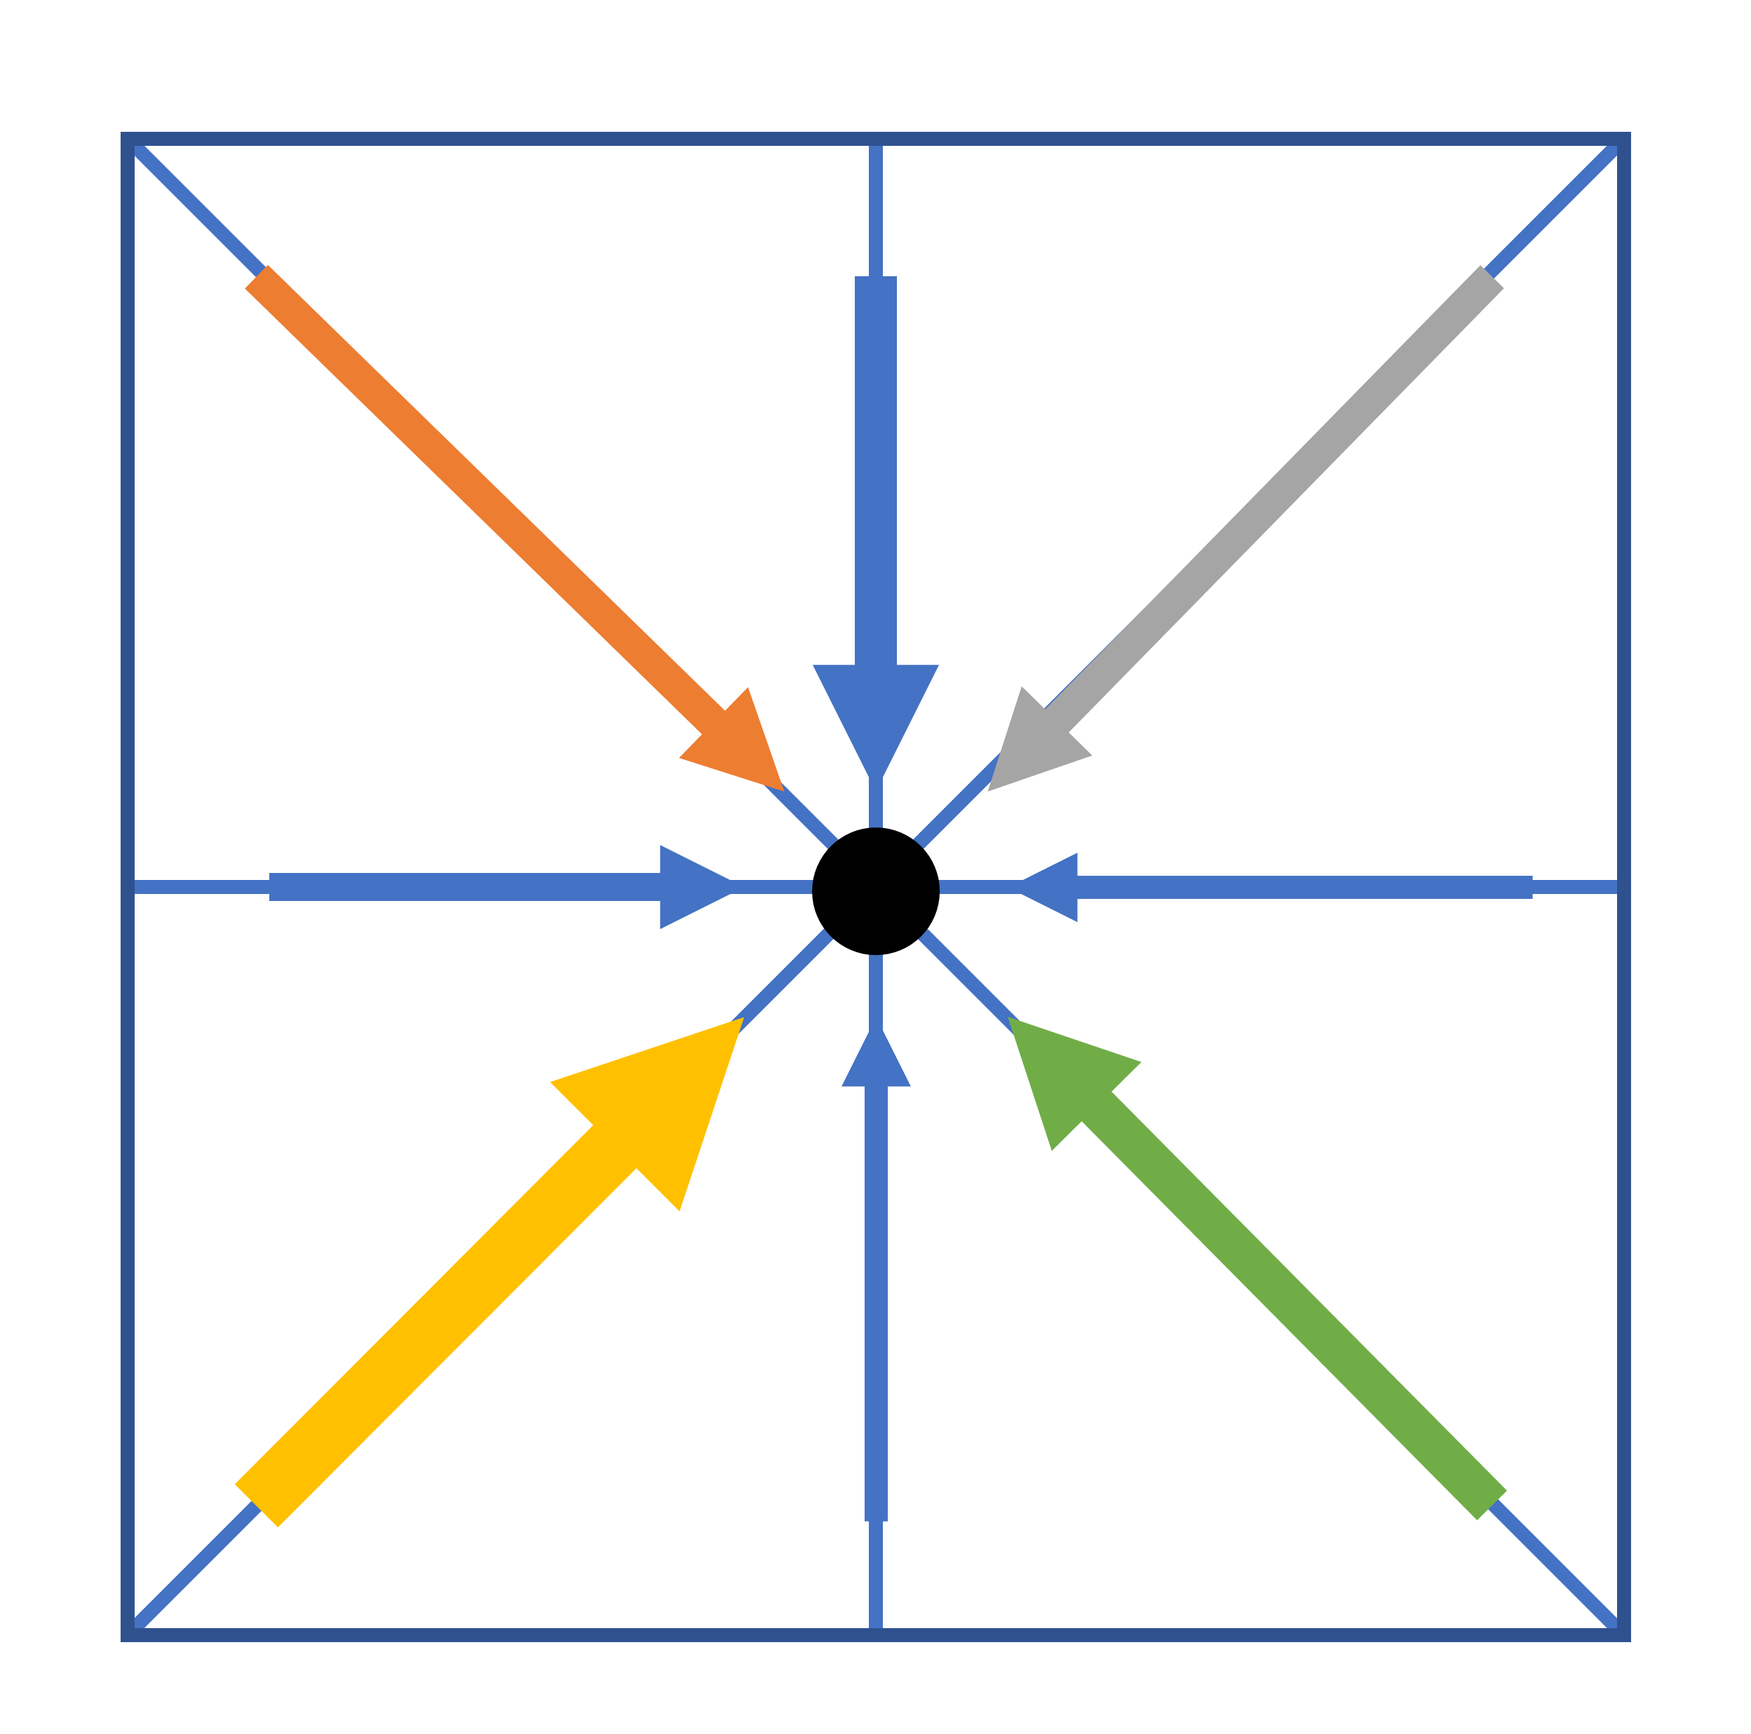
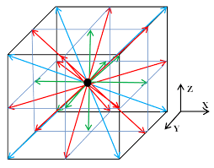
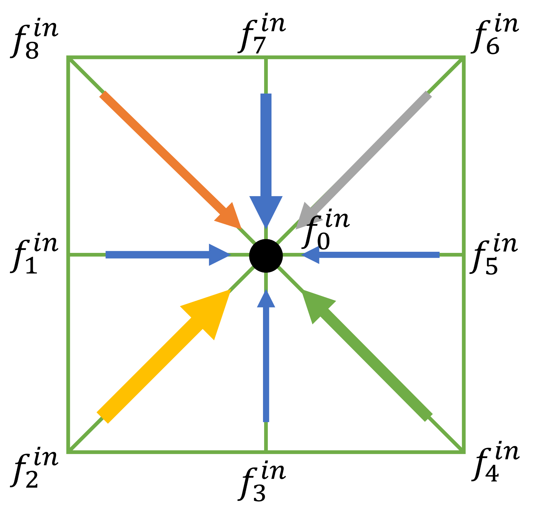
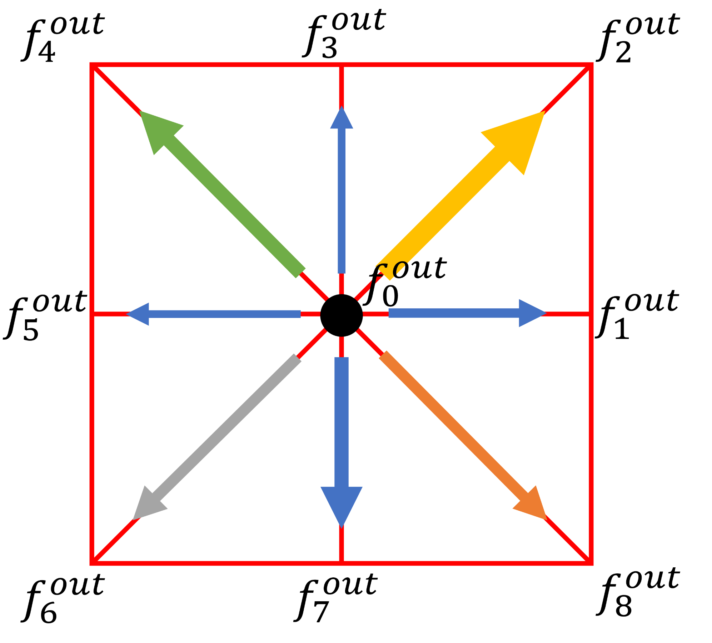
Метод решеточных уравнений Больцмана
Уравнение Больцмана
$$∂_{t}f+\overset{→}{p}∇_{x}f+\overset{→}{F}⋅∇_{p}f=Ω(f,f)$$
D2Q9
D3Q27
$$f\left(x,p,t\right)функцияраспределения$$
$\overset{→}{p}$ импульс
$\overset{→}{F}$ поле сил, действующих на частицы
$Ω(f,f)$ квадратичный нелинейный интеграл – оператор Столкновения
До столкновения
После столкновения
Распространение
Столкновение

Slide 5
Метод решеточных уравнений Больцмана
Как решать решеточное уравнение с оператором столкновений BGK):
$$f_{i}\left(x+c_{i}Δt,t+Δt\right)=f_{i}\left(x,t\right)−\frac{Δt}{τ}\left(f_{i}\left(x,t\right)−f_{i}^{eq}\left(x,t\right)\right)$$
BGK оператор
$$Ω_{i}\left(f\right)=−\frac{f_{i}−f_{i}^{eq}}{τ}Δt$$
Столкновение (Collision)
$$f_{i}^{∗}\left(x,t\right)=f_{i}\left(x,t\right)−\frac{Δt}{τ}\left(f_{i}\left(x,t\right)−f_{i}^{eq}\left(x,t\right)\right)$$
Распространение (Streaming)
$$f_{i}\left(x+c_{i}Δt,t+Δt\right)=f_{i}^{∗}\left(x,t\right)$$
$$f_{i}^{eq}\left(x,t\right)=w_{i}ρ(1+\frac{u⋅c_{i}}{c_{s}^{2}}+\frac{{\left(u⋅c_{i}\right)}^{2}}{c_{s}^{2}}−\frac{u⋅u}{2c_{s}^{2}})$$
$$ρ\left(x,t\right)=\sum_{i}{f_{i}(x,t)}$$
$$ρu\left(x,t\right)=\sum_{i}{c_{i}f_{i}(x,t})$$
Krüger T. et al. The lattice Boltzmann method //Springer International Publishing. – 2017. – Т. 10. – С. 978-3.

Slide 6
Моделирование многофазных жидкостей
Chromodynamic models
Shan-Chen pseudo-potential
Free-Energy
$$Δ_{i}f_{is}=−ω_{s}\left(f_{is}−f_{is}^{e}\right)+Ω_{is},$$
$$i=1,…,b,s=Red,Blue$$
$$Δ_{i}f_{is}=−ω_{s}\left(f_{is}−f_{is}^{e}\right)+Ω_{is},$$
$$i=1,…,b,s=Red,Blue$$
Osborne W. R. et al. lattice Boltzmann study of hydrodynamic spinodal decomposition Phys //Rev. Lett. – 1995. – Т. 75. – С. 4031-4.
$$Ω_{is}=\overset{→}{F_{s}}⋅\overset{→}{c_{i}}$$
$$V_{s}\left(\overset{¯}{x}\right)=\sum_{s^{′}}{\sum_{i}{V_{ss′}(\overset{¯}{x},\overset{¯}{x}+\overset{¯}{c_{i}})}}$$
$$V_{ss^{′}}\left(\overset{¯}{x},\overset{¯}{y}\right)=Ψ_{s}\left(\overset{¯}{x}\right)G_{ss^{′}}\left(\overset{¯}{x},\overset{¯}{y}\right)Ψ_{s^{′}}(\overset{¯}{y})$$
$$G_{ss^{′}}\left(\overset{¯}{x},\overset{¯}{y}\right)=\left\{\begin{aligned}G_{ss^{′}},если\left|\overset{¯}{y}−\overset{¯}{x}\right|<c_{max} \\ 0,иначе\end{aligned}\right.$$
$$Ψ\left(\overset{¯}{x}\right)=Ψ(ρ(\overset{¯}{x}{))=ρ}_{0}(1−e^(−ρ/ρ_{0}))$$
$$\overset{→}{F}(\overset{¯}{x},t)=GΨ\left(\overset{¯}{x},t\right)\sum_{i}{w_{i}Ψ\left(\overset{¯}{x_{i}},t\right)\overset{¯}{c_{i}}}$$
$$Ω_{is}={\left(Ω_{is}\right)}^{\left(3\right)}\left[{\left(Ω_{is}\right)}^{\left(1\right)}+{\left(Ω_{is}\right)}^{\left(1\right)}\right]$$
$${\left(Ω_{is}\right)}^{\left(1\right)}=ω_{eff}\left(f_{is}^{eq}−f_{is}\right)$$
${\left(Ω_{is}\right)}^{\left(2\right)}−$ perturbation step contributes an interfacial tension
${\left(Ω_{is}\right)}^{\left(1\right)}−$recoloring step promotes segregation between species
Free-Energy Finite-Difference
Gunstensen A. K. et al. Lattice Boltzmann model of immiscible fluids //Physical Review A. – 1991. – Т. 43. – №. 8. – С. 4320.
Shan X., Chen H. Lattice Boltzmann model for simulating flows with multiple phases and components //Physical Review E. – 1993. – Т. 47. – №. 3. – С. 1815.
Succi S. The Lattice Boltzmann Equation: For Complex States of Flowing Matter. – Oxford University Press, 2018.

Slide 7
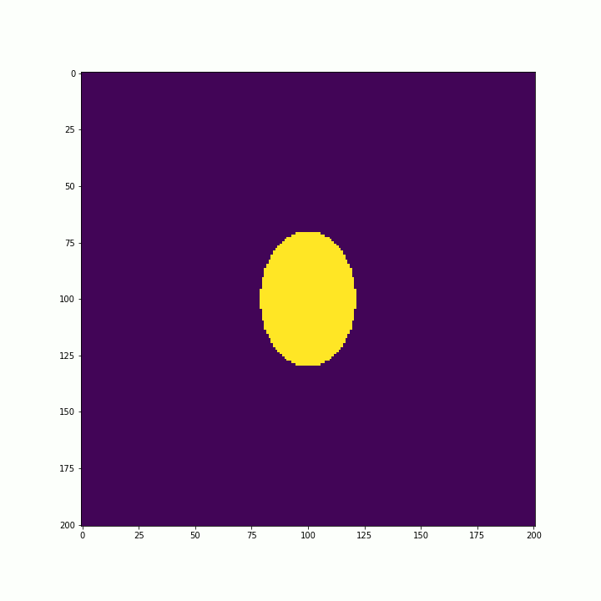
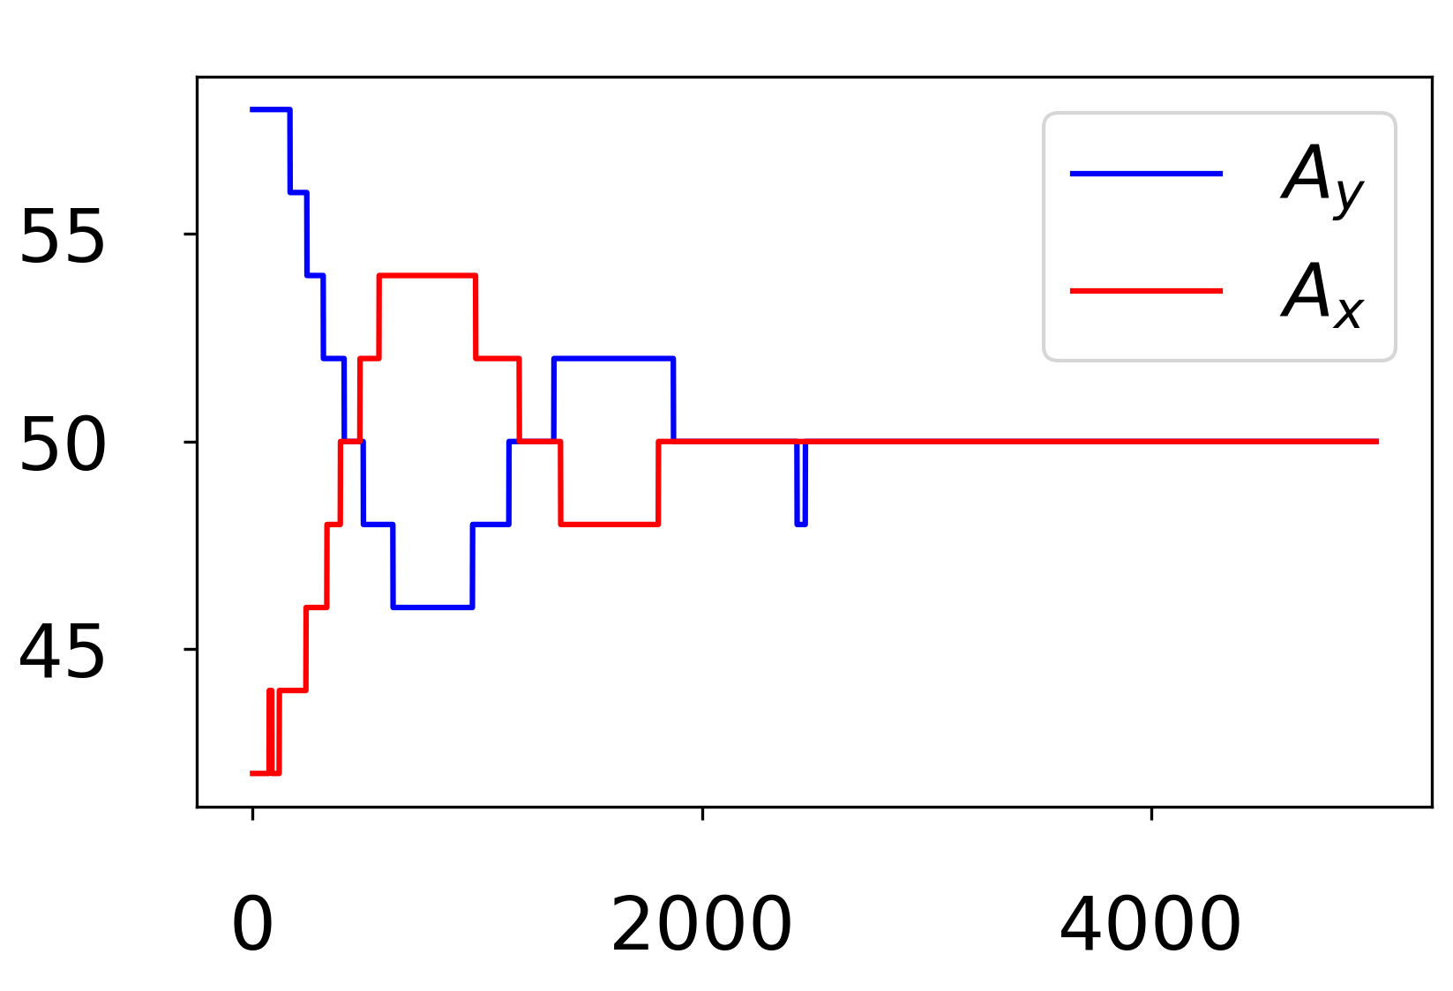
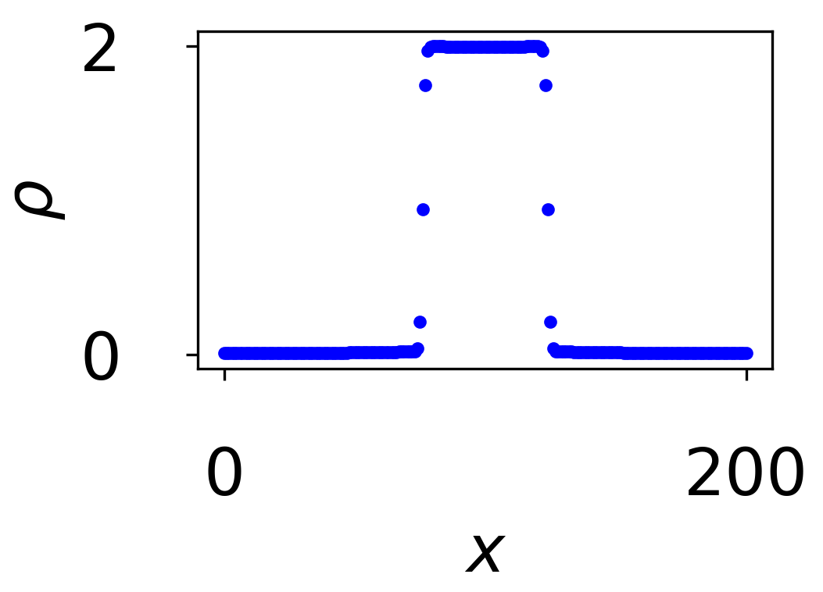
Моделирование многофазных жидкостей
$$ω_{1}=1,ω_{2}=1,ν_{1}=ν_{2}=0.16\left(6\right)$$
$$G=−1.2$$
$$ρ_{1}=\left\{\begin{aligned}0,снаружиэллипса \\ 2,внутриэллипса\end{aligned}\right.$$
$$ρ_{2}=\left\{\begin{aligned}2,снаружиэллипса \\ 1,внутриэллипса\end{aligned}\right.$$
$ω−$параметр релаксации
$ν=δt⋅c_{s}^{2}\left(\frac{1}{ω}−\frac{1}{2}\right)−$вязкость

Slide 8
Заключение
На языке программирования Python реализован клеточный автомат решеточный газ
Написана программа, реализующая метод решеточных уравнений Больцмана для однофазных потоков с возможностью задавать периодические граничные условия и bounce-back
Модель только D2Q9
Для многофазных жидкостей реализована модель Shan-Chen

